Slide 1

10. 웹 시스템 구현 (예약,결제,발권)
홍필두 교수
(기업업무PGM1)

Slide 2
주요내용
웹 시스템 구현 (예약,결제,발권)
예약 시스템 프로세스 분석
시스템 분석 및 설계
구현
1

Slide 3
1. 강의 들어가기
학습목표 제시
예약과정의 프로세스를 스스로 분석할 수 있다.
분석된 예약 시스템을 구축하기 위한 분석과 설계를 할 수 있다
예약 시스템을 구현 할 수 있다.
2

Slide 4
2. 생각해볼 문제 및 용어
학습 전 생각해볼 문제
다음 주제에 대하여 본인이 인터넷 조사를 통하여 간단히 정리해 봅시다.
예약시스템, 쇼핑몰 구매와 같은 예약,구매,발권처리에서 어떤 요소가 필요한 지 생각해 봅시다.
위와 같은 웹 시스템을 많이 찾아보고 어떻게 구성되어 있는지 생각해 봅시다.
3

Slide 5
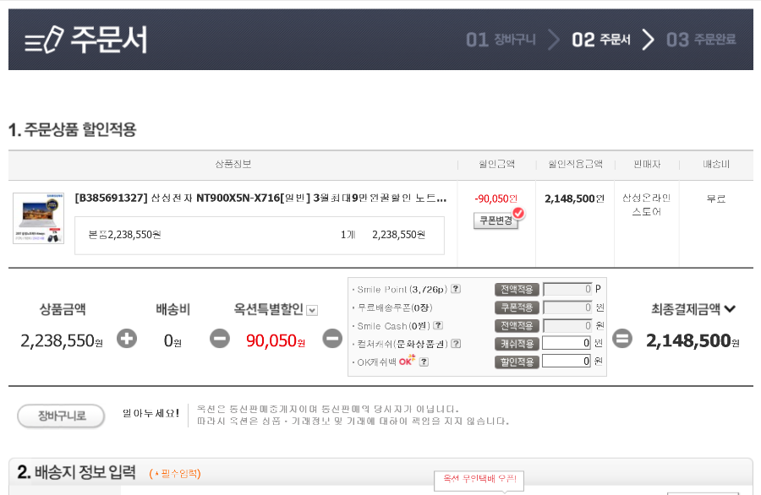
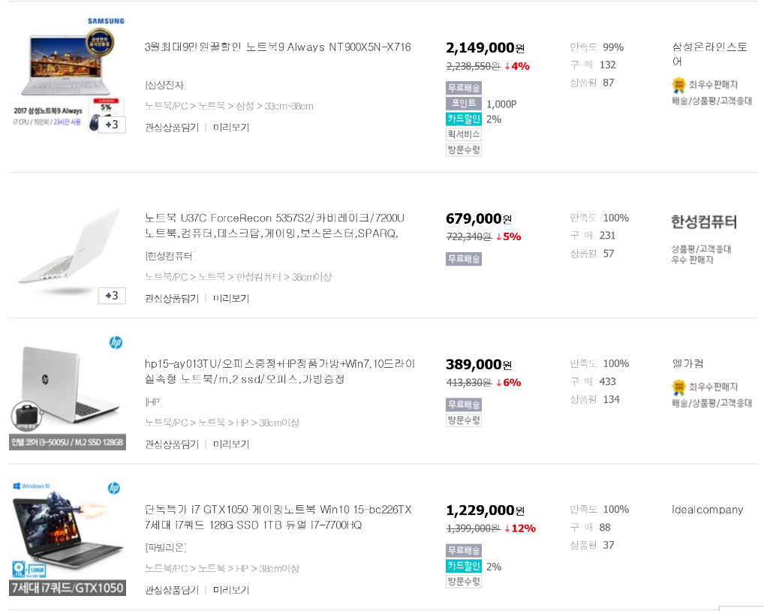
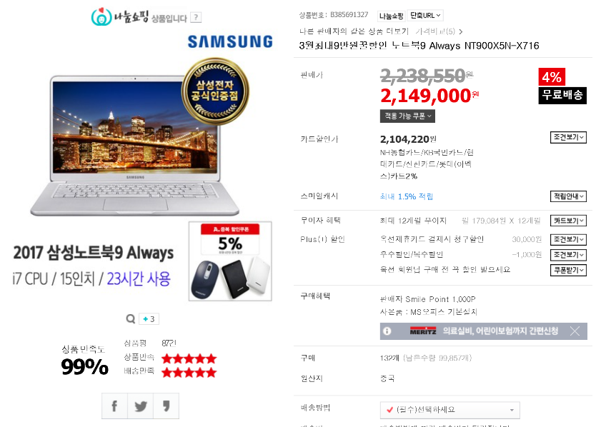
3. 이해하기
1. 예약 시스템 프로세스 분석
예약 / 구매 프로세스 분석
상품 리스트에서 상품을 하나 고른다
해당 상품에 필요한 요청(개수, 배송처 등등)을 추가 한다
비용을 결제한다. (현금, 카드)
반품, 변경등은 관리자 승인이 필요한 경우가 많다.

Slide 6
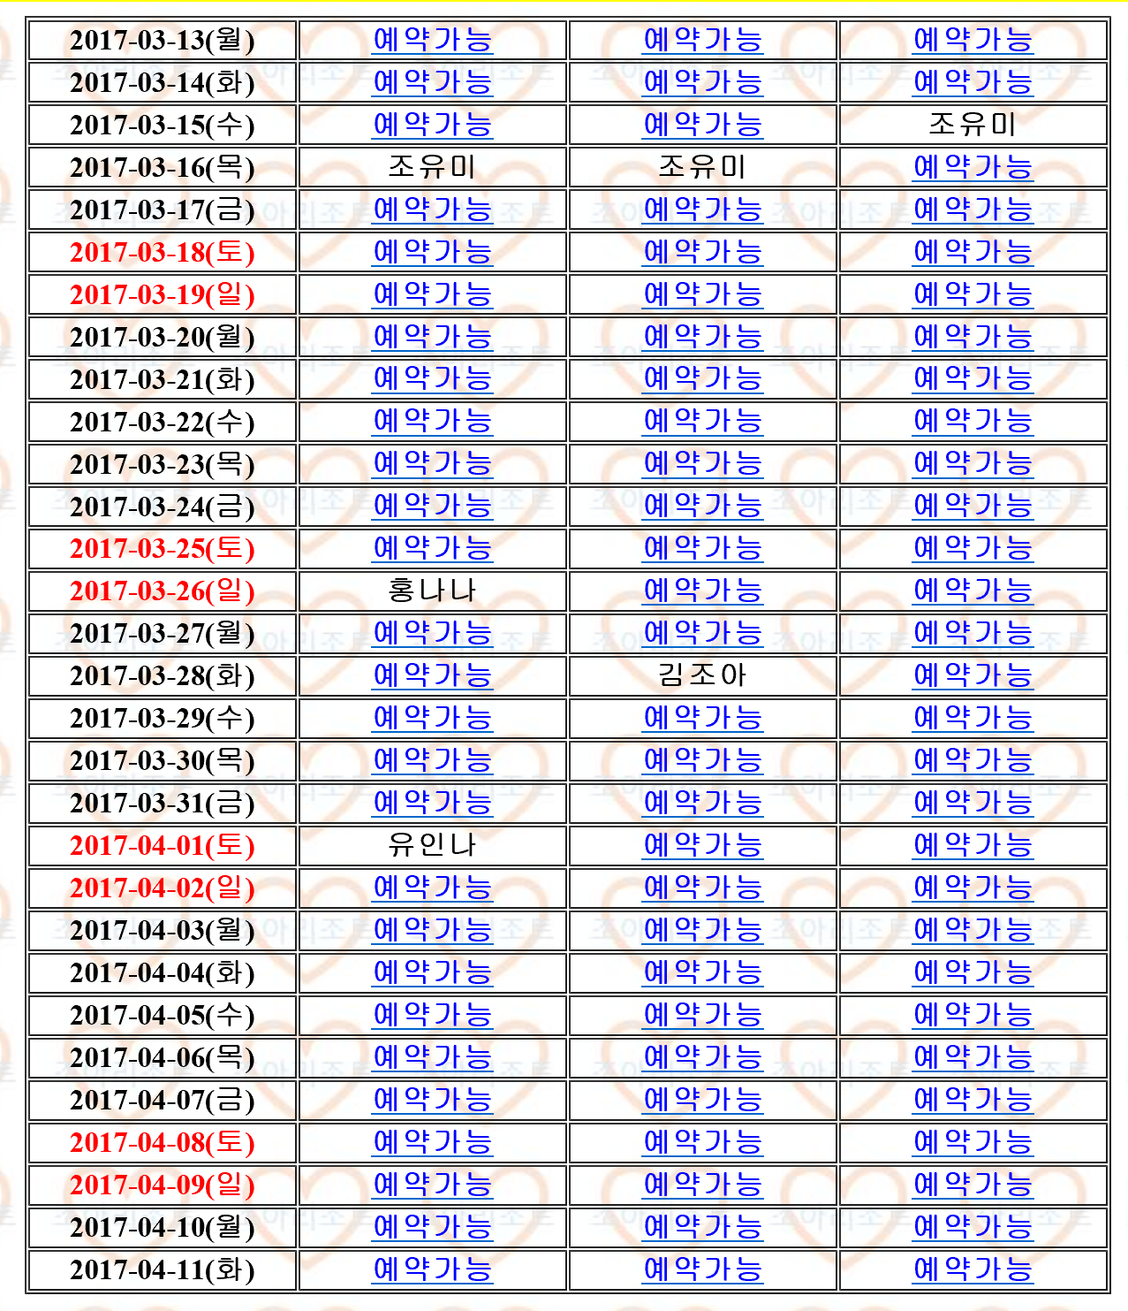
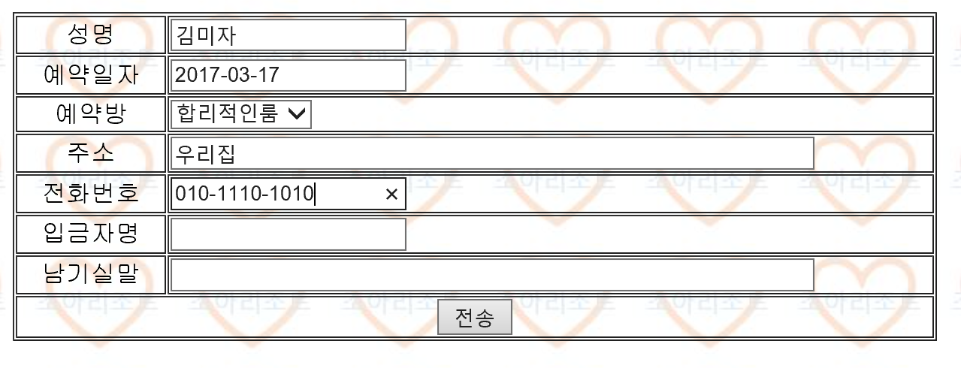
3. 이해하기
1. 예약 시스템 프로세스 분석
2) 조아리조트 예약 프로세스 분석
오늘 부터 30일 후까지의 예약상황을 보여준다.
원하는 일정과 룸을 선택후 예약할 수 있다.
또는 바로 일정과 룸을 입력하여 예약도 가능하다.
일자와 방을 선택하여 누르면 하나의 예약창으로 이동
예약정보를 입력 후 전송하면 (결재를 처리하고) 다시 전체 예약현황으로 이동한다

Slide 7

3. 이해하기
2. 시스템 분석 및 설계
데이터베이스 설계
하나의 예약상황을 가정하여 테이블을 설계한다
내용 | 정의 | 비교
성명 | name varchar(20)
예약일 | resv_date date not null
예약방 | room int not null | 1:VIP룸 2:일반룸 3:합리적인룸
주소 | addr varchar(100)
연락처 | telnum varchar(20)
입금자명 | in_name varchar(20)
남기실 말 | comment text
예약한(이 글을 쓴) 날짜 | write_date date
현재 진행 | processing int | 1:예약완료 2: 입금완료(예약확정) 3: 환불요청 4:...
stmt.execute( "create table joaresv ( "+ "name varchar(20), "+ //성명 "resv_date date not null, "+ //예약일 "room int not null, "+ //예약방 1:VIP룸 2:일반룸 3:합리적인룸 "addr varchar(100), "+ //주소 "telnum varchar(20), "+ //연락처 "in_name varchar(20), "+ //입금자명 "comment text, "+ //남기실말 "write_date date, "+// 예약한(이 글을 쓴) 날짜 "processing int, "+//현재 진행 1:예약완료 2: 입금완료(예약확정) 3: 환불요청 4:... "primary key (resv_date,room) )"+ // 예약일과 룸을 합쳐서 DB의 키로 사용 "DEFAULT CHARSET=utf8");

Slide 8
3. 이해하기
2. 시스템 분석 및 설계
방하나 예약 서비스 분석
Service IO | 구분 | 상세
S01_01 (방하나예약 최초조회) | IN | 일자 방종류
 | OUT | 이름 예약일자 방종류 주소 전화번호 입금자명 남기실말
S01_02 (방하나예약 하기) | IN | 이름 예약일자 방종류 주소 전화번호 입금자명 남기실말
 | OUT | 성공실패 구분 메시지

Slide 9
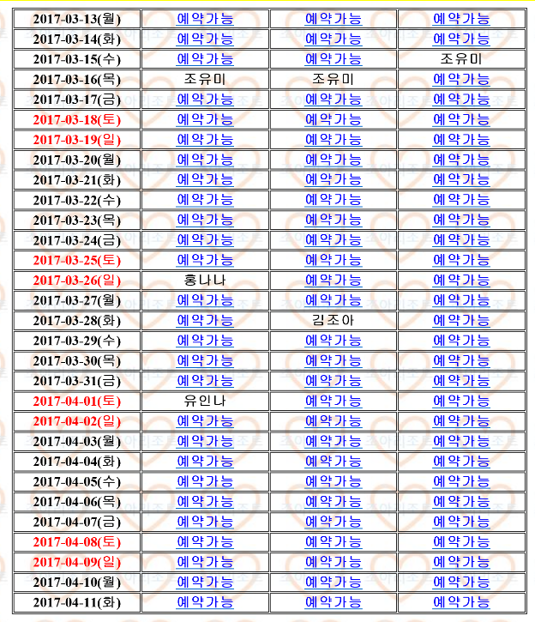
3. 이해하기
2. 시스템 분석 및 설계
3) 예약 리스트 서비스 분석
Service IO | 구분 | 상세
S02_01 (예약리스트 조회) | IN | 없음
 | OUT | 반복 (30) - 일자 - 요일 - 1번방 상황 - 2번방 상황 - 3번방 상황

Slide 10
3. 이해하기
2. 시스템 분석 및 설계
2) 프로그램 목록
하나의 예약상황을 가정하여 테이블을 설계한다
제목 | 파일명 | 비교
예약리스트 | d_01.jsp | 오늘부터 30일간의 예약현황을 보여준다
(1개의) 예약 | d_02.jsp | 예약을 작성한다 (form)
예약 작성 | d_02_write.jsp | 예약 내용을 table에 insert한다
데이터베이스 처리 | resv_mkdata.jsp | Table을 만들고 몇 개의 데이터를 입력한다

Slide 11
3. 이해하기
2. 시스템 분석 및 설계
3) 예약 리스트 화면 분석 (1)
다음날 구하기 : 월이 바뀔 수 있음
Calendar 클래스를 사용
오늘
다음날
Calendar cal = Calendar.getInstance();
SimpleDateFormat dformat = new SimpleDateFormat("yyyy-MM-dd");
for (int i=0; i <30; i++){
out.println(“date :” + dformat.format(cal.getTime()) );
cal.add(cal.DATE,+1);
}
다다음날

Slide 12
3. 이해하기
2. 시스템 분석 및 설계
4) 예약 리스트 화면 분석 (2)
어떤 날을 2022-03-15일이라 하면
도표의 일자와 각 룸은 다음과 같이 조회 가능하다.
A) 2022-03-15일 VIP룸 예약
B) 2022-03-15일 일반 룸 예약
C) 2022-03-15일 합리적인 룸 예약
A) select name from joaresv where resv_date=‘2022-03-15’ and room=1
B) select name from joaresv where resv_date=‘2022-03-15’ and room=2
C) select name from joaresv where resv_date=‘2022-03-15’ and room=3

Slide 13
3. 이해하기
2. 시스템 분석 및 설계
5) 예약 리스트 화면 분석 (3)
예약 상황을 보여주기 위하여 5 * 30 의 배열 사용
String[][] resv_arr=new String[5][30];
1)배열선언
2) calendar클래스를 사용하여 일자와 요일을 30개 채움
3) 해당 날짜별 방 예약 상태를 조회함
일자 요일 룸1 룸2 룸3
2022-03-13 | 월 | 예약가능 | 예약가능 | 예약가능
2022-03-14 | 화 | 예약가능 | 예약가능 | 예약가능
2022-03-15 | 수 | 예약가능 | 김나나 | 예약가능
2022-03-16 | 목 | 예약가능 | 예약가능 | 예약가능
2022-03-17 | 금 | 예약가능 | 예약가능 | 예약가능
… | … | … | … | …
2022-04-10 | 월 | 예약가능 | 예약가능 | 예약가능
2022-04-11 | 화 | 예약가능 | 예약가능 | 예약가능

Slide 14
3. 이해하기
2. 시스템 분석 및 설계
6) 예약 리스트 화면 분석 (4)
Table을 효율적으로 조회하기 위하여 몇 가지 기법을 사용
Join : 여러 개의 sql query 문을 조합하여 하나의 가상의 record를 만들어 냄
Group by : 중복된 데이터를 합침
퀴리를 어떻게 날릴 건지 생각해 보시오…

Slide 15
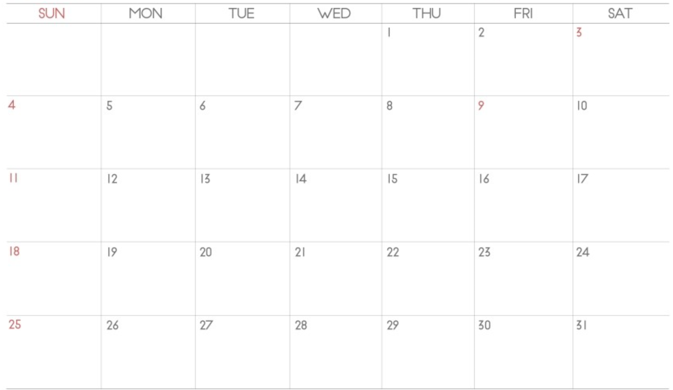
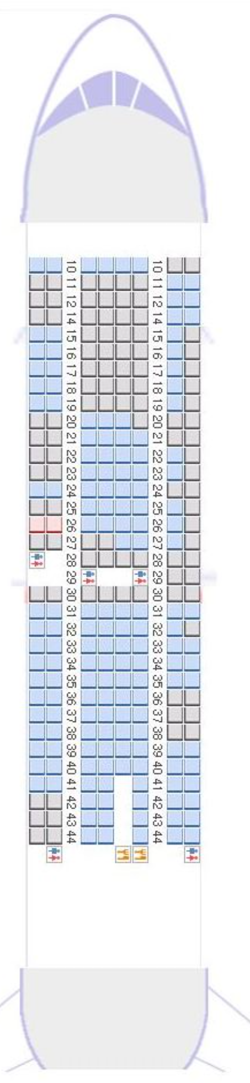
3. 이해하기
2. 시스템 분석 및 설계
7) 빈 좌석 예매 (음 심화 숙제-할 수 있음 해봐..)
- 조금 복잡하지만 원리는 동일
- 월별 컬랜더의 빈 좌석수가 표시.. 해당 날짜를 클릭하면 좌석을 선택하는 화면이 나옴
1석
12석
좌석마감
12석
1석
12석
좌석마감
1석
12석
좌석마감
12석
1석
12석
좌석마감
1석
12석
좌석마감

Slide 16
3.이해하기 / 4. 실습하기
구현실습 1
리조트 예약상황 예약하기를 구현하시오(★ ★ )
데이터베이스 쿼리에 유의할 것
구현순서
1) 데이터베이스 테이블 생성
2) 전체 예약상황 보기 구현
resv_mkdata.jsp, d_01.j네
3) 하나의 예약상황 구현, 데이터베이스 해당 record insert
d_02.jsp,d_02_write.jsp
분류 | 메뉴 | target | 비고 | 구현
리조트소개 | 조아리조트 | main.html | 메인 페이지, 정적 홈페이지 | 9강
 | VIP룸 | a_01.html | 정적 홈페이지 | 9강
 | 일반룸 | a_02.html | 정적 홈페이지 | 9강
 | 합리적인룸 | a_03.html | 정적 홈페이지 | 9강
찾아 오기 | 찾아오는길 | b_01.html | 정적 홈페이지 | 9강
 | 대중교통이용 | b_02.html | 정적 홈페이지 | 9강
 | 자가용이용 | b_03.html | 정적 홈페이지 | 9강
주변 여행지 | 높아산 | c_01.html | 정적 홈페이지 | 9강
 | 조아해수욕장 | c_02.html | 정적 홈페이지 | 9강
 | 따끈온천 | c_03.html | 정적 홈페이지 | 9강
예약 하기 | 예약상황 | d_01.jsp | 금일부터 한달 정도 예약상황 보기 | 10강
 | 예약하기 | d_02.jsp | 하나의 예약상황 실행 | 10강
 | 관리자페이지 | adm_allview.jsp | 관리자가 예약수정 및 삭제 | 11강
 | 관리자로그아웃 | adm_logout.jsp | 관리자 접속종료 | 11강
팬션 소식 | 팬션소식 | e_01.jsp | 공지사항 게시판, 앞 강의 참고 | 9강
 | 이용후기 | e_02.jsp | 댓 글 게시판, 앞 강의 참고 | 9강
Notes:
타입을 변환하는 경우에는 형변환을 명시해주는 것이 원칙이지만…
크기가 작은 타입에서 큰타입으로 변환하는 경우에는 형변환을 생략할 수 있습니다.
형변환을 생략했다고 해서 형변환이 안되는 것은 아니고…
실행시에 컴퓨터에 의해서 자동적으로 형변환이 됩니다.
반대로 큰 타입에서 작은 타입으로 형변환하는 경우에는 반드시 명시적으로 형변환을 해줘야합니다.
그렇지 않으면 컴파일 시에 에러가 발생합니다.
큰타입에서 작은 타입으로 변환하는 경우에는 값손실이 발생할 수 있지만,
작은 타입에서 큰 타입으로 변환하는 경우에는 값손실이 발생하지 않기 때문에
형변환을 자동적으로 수행하도록 허용하는 것입니다.
형변환 과정을 그림으로 보면…
Byte를 int로 변환하는 경우에는 1바이트를 4바이트에 저장하는 것이기 때문에
나머지 빈자리 3바이트를 0으로 채우기만 하면 되므로 원래의 값이 손실없이 보존됩니다.
그러나 int를 byte로 변환하는 경우에는 4바이트의 값을 1바이트에 저장하는 것이기 때문에
원래의 4바이트 중에서 앞의 3바이트를 잃게 되므로 값손실이 발생할 수 있습니다.
아래 그림에서 화살표 방향으로의 변환은 형변환을 생략할 수 있다는 것을 의미합니다.
Short과 char는 같은 2바이트이지만 표현할 수 있는 값의 범위가 서로 다르기 때문에 자동형변환이 되지 않습니다.
Long이 8바이트인데도 4바이트인 float로 자동형변환이 되는 이유는
Float가 4바이트이지만, long과는 표현방식이 달라서 더 큰 범위를 표현할 수 있기 때문입니다.
형변환을 할 때는 형변환을 명시적으로 해주면 제일 확실하겠지만,
자동형변환되는 경우에는 생략하는 것이 보다 깔끔한 코딩이 될 것입니다.

Slide 17
6. 정리하기
다음 제시된 내용을 자필로 작성하여 제출 하시오 (상단 학번, 이름 기입)
필기없음 단 코멘트를 잘 달았는지 검토하셔요
16

Slide 18
7. 차시 예고
차시 준비
10. 조아리조트 관리자 기능 가능하게 해주셔요
17

